Slide 1
数据库系统应用
项目期末汇报——基于neo4j的社交网络实现
沈越、赵奕威、于文梦

Slide 2
Neo4j简介
Neo4j作为高性能的NOSQL图形数据库，具有嵌入式、高性能、轻量级等优势。
应用范围：
（1）社交网络、人力资源与招聘
Glowbl、megree、Gamesys、InfoJobs 、LinkedIn
（2）金融、保险
Cerved、Wobi、Die Bayerische
（3）零售、广告、营销、电子商务
Adidas、Qualia、Walmart、eBay
Notes:
它通过键值存储，类似于Map的结构

Slide 3
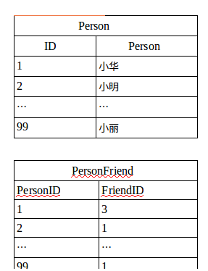

为什么选择Neo4j？
相对于关系数据库来说，图数据库善于处理大量复杂、互连接、低结构化的数据，这些数据变化迅速，需要频繁的查询——在关系数据库中，这些查询会导致大量的表连接，因此会产生性能上的问题。
当你使用关系数据库
当你使用neo4j
Notes:
一言以蔽之，就是没有schema的数据库，爽到。
根据六度空间理论，人类社会中的任意两个陌生人之间最多通过6个中间人就可以连起来。由此可见，人类社会社交网络巨大复杂，以领英举例，其服务上亿用户，任何细小的改动都需要谨慎，这个时候改动schema就显得很艰难。

Slide 4
使用工具
IDEA: IntelIJ
框架：Spring boot
数据库：Neo4j community
结合thymeleaf、avalonjs等一些基础的用法进行实现

Slide 5
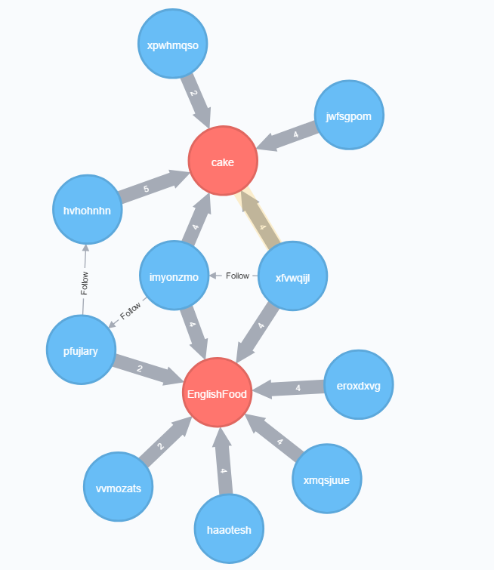
数据库设计
本次的目标是一个基于neo4j简单的社交网络的实现，非常地简单明了：
node:用户、标签（兴趣爱好）
relation：关注、喜欢
Node和relation之间的关系：
用户关注其他另一位用户；
用户和特定标签建立喜欢关系；
通过基础的关系来实现通过名字、公共标签查询并进行关系的增删改查

Slide 6
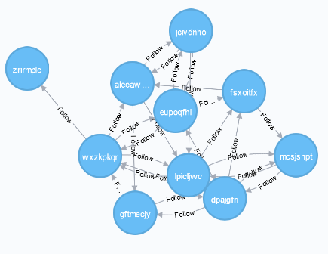
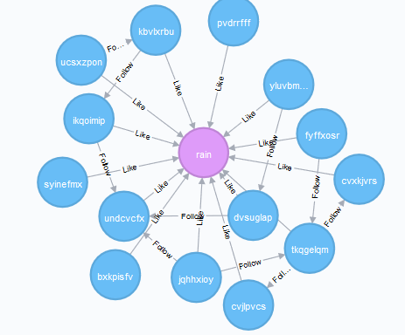
左（用户关系）右（基于一个兴趣的查询）可见相比表格更加明白

Slide 7
数据
用户(User)：个人信息（性别、所在地、个性签名、年龄等等）
标签(Tag)：标签名（其实可以拓展到类似lofter根据标签可以搜索文章的机制，这次重点没有放在上面）
关注（Follow）:关注时间
喜欢（Like）：喜欢的程度count（1-10）
Notes:
它通过键值存储，类似于Map的结构

Slide 8
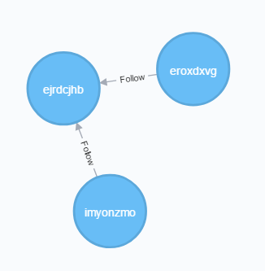
共同好友搜索算法
match (a:User)-[:Follow]->(c)<-[:Follow]-(b:User)
where a.name={name1} and b.name={name2}
return c

Slide 9
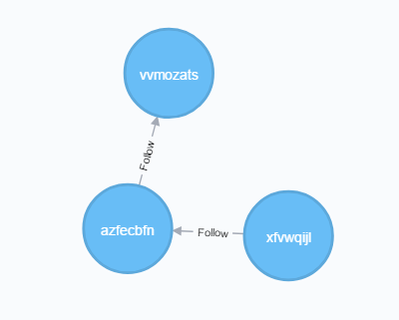
路径算法
match p = shortestPath((a:User{name:{name3}})-[*..15]->(b:User{name:{name4}}))
RETURN p

Slide 10
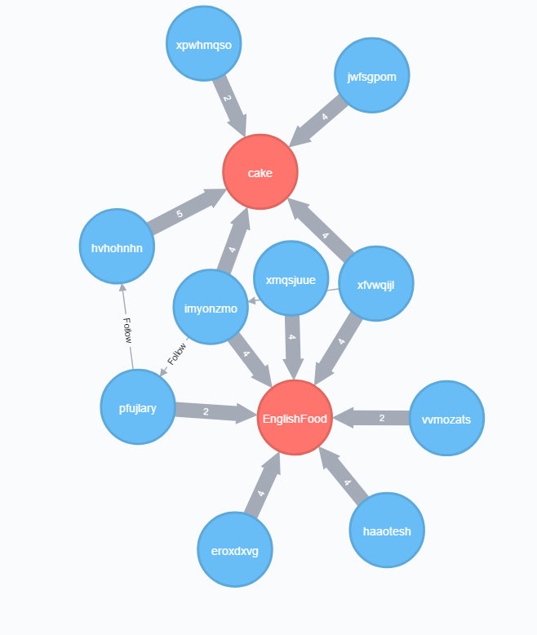
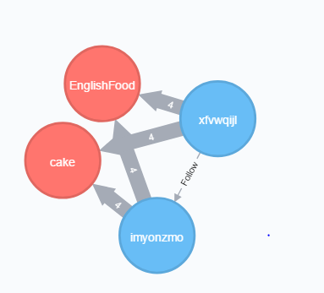
好友推荐算法
Match(n1:User)-[r1:Like]->(t1:Tag),(n2:User)-[r2:Like]->(t1) where n1.name='imyonzmo' with count(n2.name) as num,sqrt(sum((toInt(r1.count)-toInt(r2.count))^2)) as aaa,n1,n2,r1,r2,t1 return n1,aaa,n2,r1,r2,t1,num order by num,aaa limit 10

Slide 11
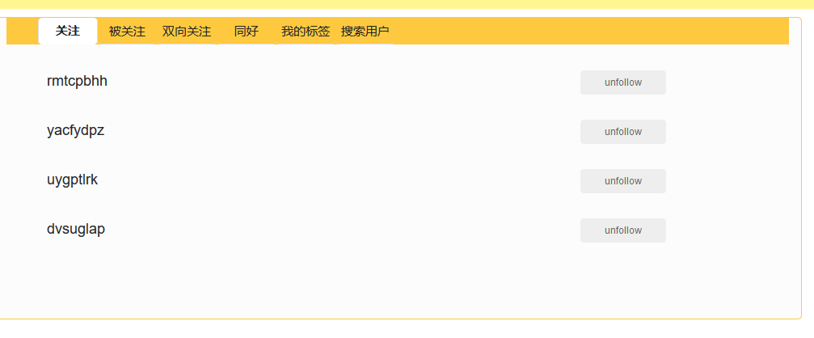
界面
UI界面：

Slide 12
Thanks for watching

